Slide 1
Η Διαφορετικοτητα

Slide 2
Οτaν γνωριζεις έναν ανθρωπο από το εξωτερικο με διαφορετικη νοοτροπια είναι μια συναρπαστικη εμπειρια

Slide 3
Φυλετική διαφορετικότητα

Slide 4
H Aντιληψη των ανθρωπίνων δικαιωμάτων

Slide 5
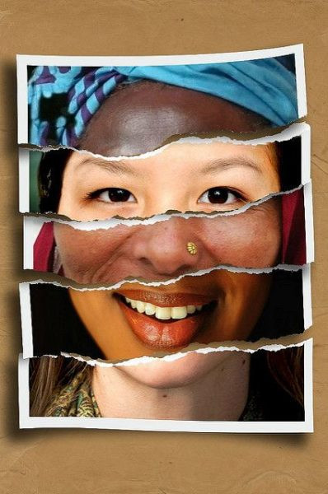
Κάθε άνθρωπος ειναι διαφορετικός

Slide 6
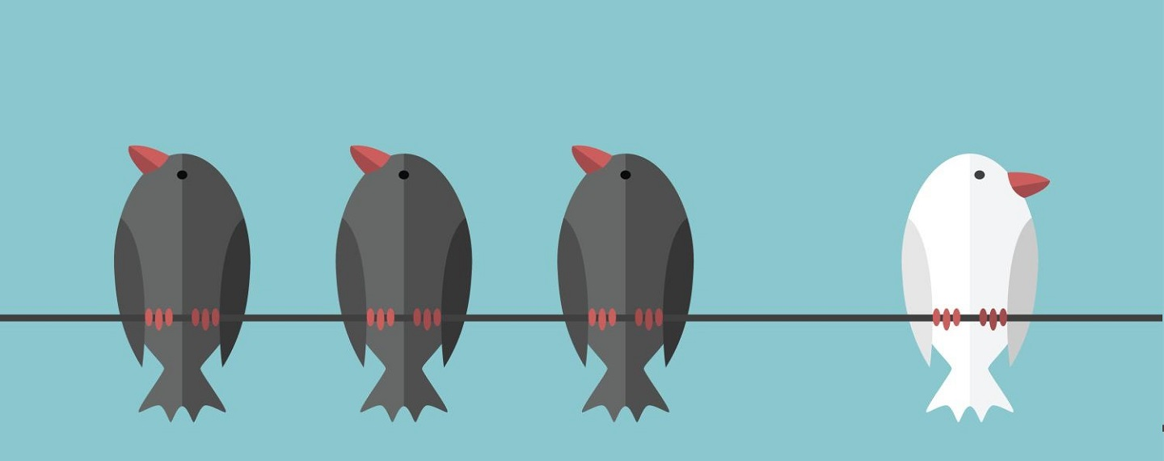
Η Αντιληψη των ανθρωπινων δικαι

Slide 7
